Slide 1
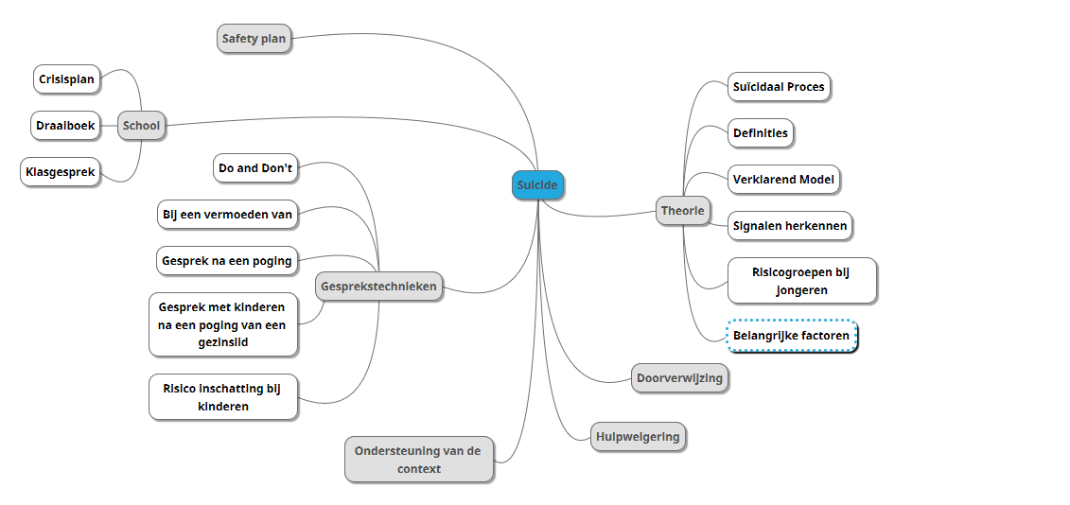
Mindmap Suïcide
;
Crisisteam

Slide 2
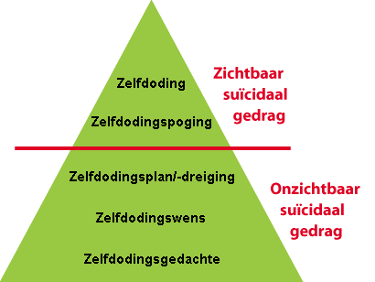
Suïcidaal Proces

Slide 3
Suïcidaal Proces
Belangrijk
Aan suïcide gaat een proces vooraf
Van gedachte naar plan naar daad
Deels observeerbaar (verbale en non-verbale signalen), deels niet
Tijdspanne verschilt van persoon tot persoon
(Over het algemeen sneller bij mannen)
Poging als belangrijkste signaal
Ontladingseffect van een poging is tijdelijk
Geen eenvormig proces

Slide 4
Suïcidaal Proces

Slide 5
Suïcidaal Proces
Suïcidaal proces bij adolescenten
Bevestiging suïcidaal proces!
Tijdsduur proces: gemiddeld 29 maanden
2 types:
Kort zonder voorgaande pogingen (M = 16 mnd)
Lang met voorgaande pogingen (M = 48 mnd)
Laatste maand voor suïcide geen duidelijk observeerbaar gedrag
Kort en snel evoluerend suïcidaal proces bij aanpassingsstoornissen
Portzky et al., 2005

Slide 6
Definities
Zelfmoord/zelfdoding/suïcide
Daad met dodelijke afloop
Gesteld door de betrokken persoon zelf
Met de wetenschap of verwachting van de dodelijke afloop
Met als doel gewenste veranderingen bewerkstelligen
Suïcidepoging
Gedrag zonder dodelijke afloop
Zichzelf verwonden / vergiftigen
Opzettelijk en weloverwogen uitgevoerd
Met als doel gewenste veranderingen bewerkstelligen
Suïcidegedachten
Het actief denken aan of overwegen van suïcide of suïcidepoging als gedrag om ervaren problemen te verminderen of op te lossen

Slide 7
Verklarend Model
Bij ieder individu wordt het suïcidaal gedrag veroorzaakt door een uniek complex van biologische, psychologische en sociale factoren

Slide 8
Verklarend Model
Achtergronden van suïcidaal gedrag
Onderliggende, permanente factoren= TRAITS
Biologische
Psychologische
Toestandsgebonden risicofactoren = STATES
Psychiatrische
Sociale
Uitlokkende factoren
Ontremmende factoren
Afwezigheid van beschermende factoren

Slide 9
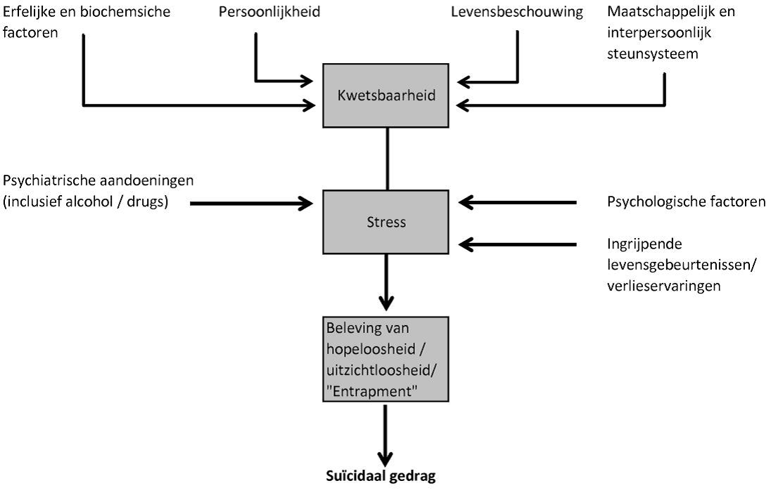
Verklarend Model Een verklarend model van zelfdoding (Goldney 2008 en Williams e.a. 2005)

Slide 10
Verklarend Model
Psychologische risicofactoren
Persoonlijkheidskenmerken
Impulsiviteit
Hopeloosheid
Denkfouten (dichotoom denken, overgeneraliseren, attentional bias, geheugenblokkade, suïcide als enige oplossing, ‘no escape, no rescue’, …)
Rigide denken en beperkte probleemoplossingsvaardigheden
Psychiatrische Risicofactoren
Depressie (60-70 %)
Gedragsstoornis
Alcohol- en drugmisbruik
Posttraumatische stresstoornis
Autisme-spectrumstoornis
Schizofrenie (psychotische declenchering)
Persoonlijkheidsstoornis (borderline, narcistische)
Eetstoornis

Slide 11
Verklarend Model
Psychosociale risicofactoren
Traumatische ervaringen binnen het gezin van oorsprong (seksueel - fysiek misbruik / mishandeling, verwaarlozing)
Relatieproblemen – echtscheiding
Psychiatrische problematiek – suïcidaal gedrag gezinsleden,…
KOPP (www.kopp-vlaanderen.be)
Geïsoleerd leven, weinig vrienden
Lichamelijke ziekte (AIDS, kanker, chronische pijn,…)

Slide 12
Verklarend Model
Uit wetenschappelijk onderzoek blijkt dat 30 à 70% van de kinderen van ouders met een psychisch probleem zelf een psychische probleem ontwikkelt, wat op zijn beurt aanleiding kan geven tot suïcidale ideatie.
Deze zijn voornamelijk het resultaat van spanningsvolle opvoedingssituaties en niet op de eerste plaats erfelijk bepaald. (Beardslee, Versage & Gladstone, 1998)
Jonge pogers groeien vaak op in gezinnen met veel onrust
Onrust begint in kindertijd, vermindert niet in adolescentie.
Accumulatie van negatieve gebeurtenissen
Geringe steun in gezin
Fysiek en seksueel misbruik

Slide 13
Signalen herkennen
Nonverbale signalen
Somberheid, depressie, 'smiling depression'
Plotse gedragsverandering: spijbelen, weglopen, schoolprestaties dalen, agressie, alcohol of druggebruik, ...
(Signalen in gedrag)
Zich isoleren, terugtrekken, stiller zijn
Lusteloosheid, futloosheid
Sombere stemming
Interesseverlies; de neiging om activiteiten die men vroeger graag deed te verwaarlozen
Slaapstoornissen: te veel/ te weinig
Concentratiestoornissen, vergeetachtigheid
Plotse huilbuien
Zichzelf en het huishouden verwaarlozen

Slide 14
Signalen herkennen
Verbale signalen:
Indirecte signalen
"Ik kan het niet meer aan"
"Ik zie het niet meer zitten"
"Ik heb er genoeg van"
"Ik ben nergens goed voor"
"Niemand kan mij helpen"
Directe signalen
"Ik zou willen dat ik er niet meer was"
"Ik wil er een eind aanmaken"
"Ik wou dat ik dood was"
"Hoe kan je het best zelfmoord plegen”
Verbale boodschappen die wijzen op hopeloosheid en/of een negatieve kijk op zichzelf/ de omgeving/de toekomst

Slide 15
Signalen herkennen
Andere signalen:
Neiging om onverantwoorde risico’s te nemen, kleine ongelukjes
Afscheid nemen van belangrijke personen en/of plaatsen
(Vermeerderd) alcohol- en druggebruik
Weggeven van persoonlijke spullen
Voorbereidingen treffen voor een suïcidepoging bvb geschikte plaatsen en/of middelen zoeken
Zelfmoordpoging

Slide 16
Risicogroepen bij jongeren
KOPP
Holebi's
Migrantenmeisjes
Hoogbegaafdheid
Kansarmoede
Nabestaande

Slide 17
Belangrijke factoren
Uitlokkende factoren = Recente ingrijpende levensgebeurtenis
Liefde (relatieproblemen/echtscheiding/ruzie)
Status (vrije tijd/ school)
Familielid (ziekte/verlies)
Vrijheid (gevangenis/opname psychiatrie)
Gezondheid (lich/psych)
Ontremmende factoren
Alcohol, medicatie, drugs
Impulsiviteit
Eerder suïcidaal gedrag
Voorbeelden van suïcidaal gedrag in de omgeving (familie, vrienden, media,...)
Beschikbaarheid van het suïcide middel
Informatie over dodelijkheid van een middel (internet)

Slide 18
Belangrijke factoren
Beschermende factoren
Familiale patronen
Goede relatie met familie
Steun van familie
Cognitieve stijl en persoonlijkheid
Sociale vaardigheden
Zelfvertrouwen
Hulp zoeken bij moeilijkheden
Openheid
Culturele en socio-demografische factoren
Sociale integratie
Goede relatie klasgenoten
Goede relatie met leerkrachten/volwassenen
Steun van relevante anderen
Kennis van hulpverlening

Slide 19
Belangrijke factoren
Samengevat:
Er is NOOIT slechts 1 oorzaak
wel een COMBINATIE
van verschillende oorzaken
(kwetsbaarheid, risicofactoren, uitlokkende en ontremmende factoren)
die gedurende langere tijd
en vaak tegelijk aanwezig zijn!

Slide 20
Crisisplan op school
Contacteer de ouders en de leerling
• Druk uw bezorgdheid uit en bied hulp aan.
• Vraag welke informatie naar de leerkrachten en de leerlingen van de school toe kan verspreid worden. Als er geruchten zijn, breng ook de ouders en leerling op de hoogte van wat leerkrachten en medeleerlingen weten. Nagaan of de leerling zal terugkeren naar de klas. Nagaan of de leerlingen op de hoogte mogen zijn van het gebeuren.
• Vraag hen of ze recent getuige waren van gedrag of van situaties die de aandacht trokken. Vraag of er binnen de schoolcontext aspecten zijn die problemen veroorzaakten en die kunnen veranderd worden (bijv. op het vlak van pesten, druk op school, steun van de school...).
• Vraag of de student/leerling (professionele) hulp kan krijgen.
• Denk na over wie de student/leerlingen kan begeleiden (en opvolgen) binnen de school. Vraag wat de ouders en leerling van de school verwachten en stel duidelijk wat wel en niet mogelijk is binnen de schoolcontext.

Slide 21
Crisisplan op school
Houd een bijeenkomst voor het schoolpersoneel
• Vertel het nieuws aan het schoolpersoneel en laat hen weten waar ze steun kunnen vinden.
Bereid de terugkeer naar school voor
• De terugkeer naar school moet besproken worden met ouders, leerlingenbegeleiders, de leerkracht(en) en de leerling in kwestie.

Slide 22
Draaiboek
Een draaiboek zelfmoordpreventie bestaat uit vier
luiken:
1. Vroegdetectie
2. Bij acute dreiging
3. Na een zelfmoordpoging
4. Na een zelfdoding.
De opdracht van de school bestaat erin om voor elk luik zeer concreet te bekijken en af te spreken hoe ze
te werk gaat in dergelijke situaties. (vb zie FTP)

Slide 23
Draaiboek
Vroegdetectie & signaalherkenning | Acute dreiging & crisisinterventie | Na een suïcidepoging | Na een suïcide
Deskundigheidsbevordering onderwijzend personeel: Signalen herkennen Gepast reageren Doorverwijzen | Nagaan hoe acuut de dreiging is | Medische hulp in geval van een poging op school | Intern meldpunt en interne coördinatie (wie?)
Intern meldpunt en interne coördi­natie (wie zorgt dat alle stappen gezet worden? Wie coördineert deze stappen?) | Intern meldpunt en interne coördinatie (wie?) | Intern meldpunt en interne coördinatie | Personeel school: Informeren Briefen ivm signaalherkenning Ondersteuning leerkrachten
Afspraken met de verschillende partners / duidelijkheid over ieders taken (leerkrachten, CLB, directie, …) | Opvang leerling in suïcidale crisis (wie? hoe?) | Informeren team | Ouders gestorven leerling: Contacteren / evt. huisbezoek Afspraken ivm informeren anderen Afspraken ivm uitvaart Hulpverlening
Schoolpersoneel is op de hoogte van het draaiboek en de afspraken in het draaiboek (wie zorgt hiervoor? aandacht voor nieuw personeel) | Contact met de ouders suïcidale leerling (wie? hoe? wanneer? …) | Contact / informeren ouders leerling (poger) | Medeleerlingen: Aandacht voor risicoleerlingen Klasgesprek: Informeren, leerlingen laten ventileren, hulpverlening / ondersteuning
 | Contact met externe hulpverleners (wie? hoe? wanneer? …) op basis van voorafgaande afspraken | Contact met externe hulpverleners (wie? hoe? wanneer? …) op basis van voorafgaande afspraken | Ouders medeleerlingen: Informeren Ondersteuning / hulpverlening
 | Nazorg medeleerlingen die op de hoogte zijn van het gebeuren | Nazorg leerling zelf / leerkrachten / medeleerlingen (signaalherkenning) | Afspraken in verband met contacten met media
Regelmatige evaluatie van elk van deze luiken!!

Slide 24
Klasgesprek
Indien de leerling en de ouders hiermee akkoord gaan, houd dan een klasgesprek over het incident. (Indien ze hier niet mee akkoord gaan, maak dan duidelijk waar de leerlingen hulp kunnen krijgen en met wie ze indien nodig kunnen praten). Houd rekening met het perspectief van de leerling, zodat je kan vertrekken vanuit zijn/haar behoeften en noden. Vraag aan de leerling of hij of zij het klasgesprek al dan niet wil bijwonen.
Ga in gesprek met leerlingen
Zorg voor een veilig klimaat: benadruk het belang van vertrouwelijkheid en eerlijkheid.
Laat de studenten over hun gevoelens praten, laat hen vertellen wat ze weten. Hoe voelen ze zich hierbij en kunnen ze deze emoties een plaats geven? Leg de nadruk op het feit dat gevoelens van angst en schuld gewoon en normaal zijn. Maak ruimte voor vragen.

Slide 25
Klasgesprek
Geruchten zullen de kop opsteken. Vraag aan de studenten/leerlingen wat ze gehoord hebben en probeer de geruchten de kop in te drukken. Indien er correcte informatie over het incident beschikbaar is en indien overeengekomen met de familie (en met de student/leerkracht in kwestie ingeval van een zelfmoordpoging), geef die informatie dan vrij. Benadruk in elk geval dat geruchten pijn doen. Geef nooit details over de zelfmoordpoging (bijv. over de methode of de plaats).
Geef algemene achtergrondinformatie over suïcidaal gedrag en volg de richtlijnen voor een klasgesprek.Benadruk dat zelfmoord complex is en dat het niet veroorzaakt wordt door één enkele factor.
- Onderstreep dat zelfmoord geen 'keuze' is, noch een heroïsche of romantische daad. Het is altijd een daad van hopeloosheid en hangt bij sommige jongeren samen met een bepaalde problematiek.
- Leg de nadruk op de comorbiditeit met psychologische problemen zoals depressie, alcohol en drugsmisbruik, ... zonder deze problemen te stigmatiseren.
- Benadruk dat zelfmoord kan voorkomen worden en dat er hulp bestaat.

Slide 26
Klasgesprek
Concrete voorbeelden: Systematisch bevragen van de volgende aspecten tijdens een klasgesprek:
Cognities: ‘Wat denken jullie dat er gebeurd kan zijn? Wat weten jullie over zelfmoord plegen? Wie heeft al zoiets in de omgeving meegemaakt?’
Emoties: Hoe voelt elke leerling zich daarbij? Rekening houden met mogelijke gevoelens van angst, schuldgevoel, woede, verdriet, ontreddering, ongeloof en onbegrip,…
Acties: Als het duidelijk is hoe de meeste leerlingen staan tegenover het gebeurde kan er uitgeklaard worden welke concrete acties er kunnen ondernomen worden om uiting te geven aan de gevoelens die zijn naar boven gekomen.
Voorbeelden van acties: er kan nagegaan worden of…
Er naar de begrafenis wordt gegaan.
Er iets naar de ouders wordt gedaan.
Er op school een gedenkmoment wordt georganiseerd.
Er een afscheidsritueel wordt georganiseerd.
Dit dient gecombineerd te worden met de individuele opvang van de meest betrokken leerlingen.

Slide 27
Klasgesprek
Aanpak:
Je kan leerlingen hun gevoelens laten neerschrijven zodat ze nadien in de groep kunnen worden gebracht.
Je kan ze ook in groepjes eerst hun emoties laten ventileren naargelang grootte en aard van de groep
De leerlingen even onder elkaar laten praten kan ook opluchten.
Niet werken met grote klasgroepen, dit verhoogt de drempel om emoties te tonen.
Geven van concrete informatie rond het fenomeen.
Meer dan 1 begeleider bij het klasgesprek! Steeds leerkracht die de leerlingen kent en hulpverlener of CLB-medewerker.
Snelle opvang is van belang, geen weken wachten.
Alert blijven voor wat er zich in de klasgroep afspeelt (voorbeeldgedrag, schuldgevoelens bij naasten of anderen die al een poging deden).
Follow up organiseren na een aantal maanden

Slide 28
Klasgesprek
Praat met studenten/leerlingen over wat je kan doen als je je verdrietig, depressief of hopeloos voelt of wat je kan doen wanneer een vriend zich verdrietig, depressief of hopeloos voelt. Verwijs naar hulpdiensten en vraag of ze daarop een beroep willen doen.

Slide 29
Hulpweigering
Wat als de jongere niet wil doorverwezen worden:
het is raadzaam om de verantwoordelijkheid voor de begeleiding niet alleen te dragen, maar te delen met anderen. Hierbij denken we in eerste instantie aan collega’s, maar ook aan externe hulpverleners, bijvoorbeeld GGZ. Zij kunnen je steunen en adviseren over de begeleiding; als de jongere er niet mee akkoord gaat dat je met derden over zijn/haar probleem spreekt, kan en mag je zonder medeweten van de jongere met een collega overleggen. Ook een deskundig contactpersoon kan voor overleg en advies geconsulteerd worden.
Wat als de jongere niet wil dat zijn/haar ouders op de hoogte worden gebracht van zijn/haar suïcidaliteit:
uit paniek en zonder toestemming van de jongere de ouders betrekken is niet werkbaar;
het contact met de omgeving (ouders en anderen) stimuleren. Het is hierbij belangrijk dat je je eigen visie op het belang van contact met de ouders uitlegt;
in de eerste gesprekken de jongere volgen (joinen) en empatisch zijn voor zijn/haar situatie om nadien (wanneer er een vertrouwensband is) progressief te ‘disjoinen’ en afspraken te maken rond hoe andere kunnen betrokken worden (wat mag wel/niet besproken worden, is de jongere erbij, ...);
reeds in het begin van de gesprekken aangeven dat je geen absolute geheimhouding kan garanderen, maar dat je de jongere zal inlichten als je iemand zal contacteren.

Slide 30
Safety Plan
Safety Plan
https://www.zelfmoord1813.be/SafetyPlan
Een safety plan of veiligheidsplan helpt je om in zes stappen een crisis te overbruggen. Vul hem in op momenten dat het beter gaat, zodat je op een moment van crisis weet wat te doen. Een safety plan kan je zelfstandig invullen en gebruiken, maar je kan het ook samen invullen met een hulpverlener, een vriend of een vrijwilliger van Zelfmoordlijn 1813.
Het safety plan is één van de tools in de app BackUp, de app On Track Again en de zelfhulpcursus Think Life. Het opstellen van een safety plan wordt erkend als een van de ‘best practices’ uit de suïcidepreventie.
Je vult je safety plan in je eigen woorden in, kort en krachtig. Hoe concreter je het uitwerkt, hoe eenvoudiger het zal zijn om de stappen op moment van crisis in acties om te zetten.
(link printbare safety plan op FTP)

Slide 31
Safety Plan
Signalen herkennen -
Welke signalen kunnen een mogelijke crisis bij je aankondigen? Welke gedachten en gevoelens gaan er aan een crisis vooraf? Zijn er bepaalde situaties die risicovol zijn?
Voorbeelden: ‘al een aantal nachten slecht geslapen’, ‘drink de laatste tijd meer alcohol’, ‘me hopeloos voelen en gevoel dat niets nog zin heeft’, ‘niet meer buiten komen’, …

Slide 32
Safety Plan
Coping
Wat kan je zelf doen om rustiger te worden? Hoe zet je je gedachten op iets anders? Wat kun je zelf ondernemen om je iets minder slecht te voelen?
Voorbeelden: ‘een stuk gaan stappen of lopen’, ‘tekenen’, ‘nare gedachten van me af schrijven’, ‘naar muziek luisteren’, ‘afreageren op een boksbal’, ‘een warm bad of douche nemen’, ‘film kijken’…

Slide 33
Safety Plan
Ik vind afleiding bij…
Wanneer je er zelf niet uitgeraakt, kunnen andere mensen afleiding bieden. Door contact met andere mensen is de kans kleiner dat je volle aandacht bij je negatieve gedachten blijft. Waar vind jij afleiding?
Voorbeelden: afspreken met een vriend/vriendin, bij familie langsgaan, naar een activiteit in buurthuis of cultureel centrum, …

Slide 34
Safety Plan
Blijf er niet mee zitten
Bij welke personen uit je omgeving kan je terecht met je gevoelens? Bij wie kun je aankloppen? Dit kunnen familie of vrienden zijn, maar denk ook aan een collega, een leerkracht… Iemand bij wie je je veilig voelt en durft te bespreken dat je in een crisis zit.
Tip: het kan helpen om vooraf een smsje of mailtje op te stellen dat je direct kan versturen.

Slide 35
Safety Plan
Wie kan hulp bieden?
Welke professionele hulpverlener kan je helpen? Denk aan je huisarts, een lokale hulpdienst of andere professionelen waarmee je in contact bent. Ook de Zelfmoordlijn 1813 of de nooddiensten kun je hier vermelden.
Tip: geef NOODKAARTJE mee (zie FTP: noodkaartje Oudenaarde, noodkaartje Ronse en noodkaartje Zottegem)

Slide 36
Safety Plan
Mijn veilige omgeving
Hoe zorg je dat je veilig bent en blijft in een crisis? Zorg ervoor dat je ook in de toekomst jezelf niets aandoet. Wat kun je doen om de toegang tot middelen te beperken?
Voorbeelden: (niet-gebruikte medicatie) terugbrengen naar de apotheek, omgeving op de hoogte brengen, …

Slide 37
Doorverwijzing
Wat is er nodig voor een goede doorverwijzing?
Je weet welke hulp voorhanden is
Je spreekt je wens uit om door te verwijzen en je vraagt wat de persoon daarvan vindt
T.a.v. betrokkene: uitleggen waarom je verwijst (verwijzen is geen afwijzen)
Verduidelijk ook waarom je precies naar die bepaalde hulpverlener verwijst

Slide 38
Doorverwijzing
De hulpverleningslijnen
Nulde lijn
Mantelzorg (vrienden, ouders, familie, …)
Zelfhulpgroepen www.zelfhulp.be, www.werkgroepverder.be:
Telefonische hulplijnen zoals Tele-Onthaal, Zelfmoordlijn
Eerste lijn
De huisarts (www.huisarts.be)
Centra voor Algemeen Welzijnswerk (CAW)
HuisvandeMens (vroegere Centra Morele Dienstverlening)
Tweede lijn
Privépsycholoog, privépsychiater : SoKa ZOV
Crisiszorg RADAR (www.popovggz.be)
Centrum voor Geestelijke Gezondheidszorg:
http://zov.be/nl
Ambulant & multidisciplinair
Specifiek aanbod naar jongeren
CGG biedt de mogelijkheid om binnen de 48u een gesprek te hebben met de jongere bij acute suïcidaliteit

Slide 39
Doorverwijzing
Derde lijn
Psychiatrische afdeling in een algemeen ziekenhuis (PAAZ)
Zottegem: AZ Sint-Elisabeth Ziekenhuis
Godveerdegemstraat 69
9620 Zottegem
09/364 81 11
Ronse: AZ Glorieux
Glorieuxlaan 55
9600 Ronse
055/23 30 11
Opmerking : In Zottegem is er een kinderpsychiater actief

Slide 40
Doorverwijzing
Diensten en hulpmiddelen
Zelfmoordlijn
1813
ook chat: www.1813.be
Tele-Onthaal
106
chat: www.tele-onthaal.be
Awel (Kinder- en jongerentelefoon)
102
chat: www.awel.be/chat
www.similes.org
www.werkgroepverder.be & www.missingyou.be
www.zelfmoord1813.be
ASPHA (advies suïcidepreventie voor huisartsen en andere hulpverleners): 024/24 3000 www.aspha.be

Slide 41
Doorverwijzing
On track again
App/brochure jongeren + ouders
www.ontrackagain.be
BackUp
App
Wat kan je doen met de app?
Mijn BackUps - Verzamel belangrijke contactpersonen onder mijn BackUps: een vriend, familielid, hulpverlener. Wie kan je bereiken op het moment dat het niet gaat? Je kunt ook een nood sms opstellen om direct te kunnen versturen (zodat je dit niet meer hoeft te doen op een moeilijk moment).
BackUp kaarten - Maak BackUp kaarten van activiteiten die je kunt ondernemen om zelf rustiger te worden op moeilijke momenten. Verzamel manieren om afleiding te vinden en weer controle te krijgen over je gedachten.
BackUp Box - Vul je BackUp Box met foto’s, muziek, quote’s en afspraken in de toekomst om naar uit te kijken. Hier heb je een overzicht van dingen die jou doen glimlachen. Wat kan jou weer hoop geven als je er aan denkt?
https://www.zelfmoord1813.be/BackUp

Slide 42
Do & Don’t
Do
Zelfmoord bespreekbaar maken.
Ruimte bieden om gevoelens van wanhoop, hopeloosheid te uiten
Actief vragen stellen:
‘Ik hoor dat je aan zelfmoord denkt. Hoe moet ik mij dat voorstellen? Denk je er voortdurend aan of slechts af en toe? Heb je concrete plannen?’
Bevraag eerdere pogingen “Heb je al eens eerder geprobeerd zelfmoord te plegen? Hoe heb je dat toen gedaan? Hoe lang is dat geleden? Wie heeft jou toen geholpen?”
Bevraag aan de jongere in hoeverre hij zijn zelfmoord gepland heeft (hoe beter gepland hoe groter het risico) “Heb je al nagedacht hoe je het zou doen? Heb je al voorbereidingen getroffen?Heb je de middelen in huis?”
Maak een crisisplan. Geef je contactgegevens mee.

Slide 43
Do
Bevraag aan de jongere in hoeverre hij zijn zelfmoord gepland heeft (hoe beter gepland hoe groter het risico) “Heb je al nagedacht hoe je het zou doen? Heb je al voorbereidingen getroffen?Heb je de middelen in huis?”
Maak een crisisplan. Geef je contactgegevens mee.
Nuanceringen aanbrengen in het verhaal: ‘Je zegt dat niemand om je geeft, maar daarnet belde je vriendin en die was zeer bezorgd om jou.’
Zicht krijgen op de situatie, hoe lang heeft deze persoon dit alleen gedragen? ‘Heb je al eens met iemand anders hierover gesproken?’
Erkennen van emoties ‘Het moet zeer moeilijk zijn voor jou om altijd zo hopeloos te zijn”
Beschermende factoren bevragen, aansluiten bij het verhaal van de cliënt ‘Wat houdt je tegen om het te doen?’ Wat zijn voor jou redenen om verder te gaan?’

Slide 44
Do & Don’t
Don’t
- Onvoorwaardelijke geheimhouding beloven!
- Onderschatten of minimaliseren “Zo erg zal het toch allemaal niet zijn. Het zal wel beteren”
- Schuldgevoelens aanpraten “Dat kan je je ouders toch niet aandoen”
- Positieve dingen des levens opsommen “Het leven is toch zo schoon. Je bent nog zo jong. Je hebt nog een heel leven voor je.”
- Simplistische oplossingen aanreiken. “Probeer eens te gaan wandelen”
- Valse hoop geven
- Moraliseren/preken (schuldgevoel aanpraten). “Er zijn nog zoveel andere visjes in de zee”
- Niet ernstig nemen
- Gesprek uit de weg gaan/vermijden. “Slecht weer vandaag, hé”

Slide 45
Don’t
Discuteren. “Toen ik zo oud was als jij …”
Passiviteit. “Neem later nog eens contact op, oké?”
Stereotypen (versus oog hebben voor het particuliere probleem). “Ja, dat is zo bij een depressie.”
Heftigheid van gevoelens onderschatten
Diepte-analyse: ‘Ben je als kind ook vaak ongelukkig geweest?’ ‘lk hoor je vertellen dat je het moeilijk hebt om je kwaadheid naar anderen te uiten, misschien richt je ze daarom op jezelf?’
Oplossingen aandragen: ‘Je moet nog eens met je ex-vriendin gaan praten over de problemen die jullie hadden. Dan zal duidelijker worden wat er misgelopen is tussen jullie.’
Oordelen: ‘Je mag je vrienden en ouders dit niet aandoen’.
De waarde van het leven verdedigen: ‘Er zijn nog zoveel leuke dingen die je nog niet hebt meegemaakt.’

Slide 46
Don’t
Redeneren vanuit eigen perspectief + minimaliseren ‘Ik begrijp hoe je je nu voelt, maar dat gaat voorbij’
Gooi het onderwerp niet dicht eens het op tafel ligt. Ook bij hevige emoties cliënt laten ventileren ‘Ik merk dat je momenteel te emotioneel bent, om hier verder over te spreken. We zullen hier later op terug komen’.
Normaliseren: ‘Ik denk dat velen zich in een dergelijke situatie verdrietig, wanhopig,… zouden voelen’ DO EN DON’T . Meestal don’t: “het gaat hier wel om mij he!”. Soms do: als ze zich de enige voelen met dat gevoel, dan is het begrijpelijk dat ze weten dat ook anderen zich zo zouden voelen.

Slide 47
Bij een vermoeden van
Heb je ooit het gevoel gehad dat het leven niet de moeite waard is om geleefd te worden? Gedacht: «kon ik maar slapen om nooit meer wakker te worden» of «zelfmoord lijkt nog de enige oplossing»?
Ik zie dat je het heel moeilijk hebt…denk je aan zelfmoord?
Wanneer heb je voor het eerst hieraan gedacht?
Wat maakte dat je aan zelfmoord ging denken?
Denk je daar vaak aan? Af en toe of dagelijks? Wanneer?
Hoe indringend zijn deze gedachten? Zijn ze nog controleerbaar of overvallen ze je? Heb je er nog weinig controle over?

Slide 48
Gesprek na een poging
Actief en empathisch de poging bevragen
- aanleiding
- voorbereiding
- doel
- omstandigheden
- gevolgen (geholpen? door wie?, …)
- gevoelens (voor/ tijdens/ na)
Probleemoplossingsstrategieën nagaan
Sociale relaties bevragen
Bij wie kan hij terecht?
Hoe en aan wie kan hij hulp vragen?
Nood aan hulpverlening inschatten
Risico op herval inschatten
- objectieve verloop van de poging
- zelfrapportage

Slide 49
Gesprek na een poging
Factoren die wijzen op een hoog risico op herhaling van een poging
De suïcidepoging werd uitgevoerd in afwezigheid van anderen
De suïcidepoging werd zo gepland dat ontdekking weinig waarschijnlijk was
Er werden voorzorgen genomen om ontdekking te verhinderen
Er werden arrangementen voor overlijden gemaakt (bvb testament, verzekeringen, …)
Er was een uitgewerkt suïcideplan (middelen verzameld, medicatie opgespaard, …)
De suïcide intentie werd vooraf gecommuniceerd
Er werd een afscheidsbrief geschreven
Er werd geen hulp gezocht na de poging
Er is een doodswens aanwezig

Slide 50
Gesprekken met kinderen na een poging van een gezinslid
Contact maken
Reden uitleggen van gesprek
Contact maken: vragen waar het kind mee bezig is of wat de jongere bezig houdt
Communiceren door middel van spel of door te tekenen bij jonge kinderen
Creatieve middelen werken soms beter dan woorden

Slide 51
Gesprekken met kinderen na een poging van een gezinslid
Onderzoeken van gedachten en gevoelens
Onderzoek samen met het kind de ervaring en de gevoelens en help deze te normaliseren
Navragen of het kind weet wat er met het gezinslid aan de hand was
Aangeven dat je als kind ook tegenstrijdige gevoelens kan hebben
Ga in op schuld- en verantwoordelijkheidsgevoelens
Benadruk dat mensen niet een eind aan hun leven maken omdat ze niet meer van hun kinderen houden
Uitleggen dat zelfdoding iets uitzonderlijks is
Vraag de kinderen waar ze behoefte aan hebben
Vraag ook naar een fijne herinnering uit de tijd dat hun naaste nog leefde
Vraag de kinderen met wie ze kunnen praten
Maak afspraken met het kind over wat je wel en niet aan de ouders zal vertellen
Bron: Steun voor ouder(s) en kind(eren) na zelfdoding van een gezinslid. Handleiding voor organisatie en begeleiding. Indigo Drenthe (tekst zie FTP)

Slide 52
Risico’s inschatten bij kinderen
Risico inschatting
Risicofactoren bevragen
Vragen naar suïcideplan
Vragen naar doel of betekenis van suïcidaal gedrag
Vragen naar vroeger suïcidaal gedrag
In staat zijn tot (Thomas Joiner)
Beschermende factoren bevragen

Slide 53
Risico’s inschatten bij kinderen
Open vragen zijn meestal verwarrend. Maak gebruik van concrete voorbeelden en eenvoudige woorden.
“Ik ken kinderen die wel eens gedachten hebben er liever niet meer te zijn, dood willen zijn, heb jij dat ook?”
“Waarom zou je dood willen gaan?”
“Als je er niet meer zou zijn, denk je dat er iemand je zou missen of verdrietig zou zijn?”
“Heb je ooit al iets gedaan waarvan je wist dat het zo gevaarlijk was dat je ervan kon doodgaan?”
“Heb je jezelf al pijn gedaan of geprobeerd om jezelf pijn te doen?”
“Waardoor zou je kunnen doodgaan, denk je?”

Slide 54
Risico’s inschatten bij kinderen:
Ook als de jongere niet wil praten, is het toch belangrijk je open te stellen en uitdrukkelijk te vragen of hij/zij eraan denkt zichzelf iets te doen;
vat het gesprek geregeld samen en structureer het gesprek, anders wordt de jongere overrompeld door eigen emoties en problemen;
het is belangrijk tijdens het gesprek rustig te blijven, de aandacht erbij te houden en te kennen te geven dat je wil helpen om een oplossing te vinden;
respecteer het tempo van de jongere (ook de stiltes);
expliciteer de suïcidale gedachten: “Als je zegt dat ... wil dat zeggen dat je liever dood wil zijn?”;
tracht te peilen naar de betekenis van het suïcidale gedrag. Wat wil de jongere bereiken?

Slide 55
Risico’s inschatten bij kinderen:
Door de betekenis te achterhalen krijg je als hulpverlener en als jongere een kijk op het gebeuren. De betekenis achterhalen houdt de mogelijkheid in om sporen te vinden naar het ‘anders’ willen leven, om alternatieven te ontdekken en uit te werken. Het begrijpen van de suïcidaliteit is tijdens het eerste gesprek van minder belang dan het inschatten van het suïciderisico;
ga na of er vertrouwensfiguren zijn en of deze op de hoogte zijn van de suïcidegedachten of plannen;
ga na bij wie de jongere terecht kan als hij/zijn het heel moeilijk heeft;
bevraag of de jongere kan beloven de beslissing uit te stellen (non-suïcideafspraak). Bespreek alternatief gedrag, wat de jongere kan doen als hij/zijn suïcide wil doen;
maak afspraken over de verdere hulpverlening. Bij crisissituaties moeten de gesprekken sneller op elkaar volgen;

Slide 56
Risico’s inschatten bij kinderen
Om het suïciderisico te kunnen inschatten worden er een aantal domeinen verkend:
actuele en vroegere suïcidegedachten;
hopeloosheid- en hulpeloosheidgedachten;
vroeger suïcidaal gedrag bij de jongeren zelf of in de omgeving van de jongere;
concreetheid van de gedachten en plannen (middel, plaats, tijdstip, afscheidsregelingen). Hoe gedetailleerder het plan, hoe ernstiger het risico. Mogelijk vragen om na te gaan hoe ver de persoon reeds plannen gemaakt heeft, zijn: “wat zou je doen?”, “Heb je er al over nagedacht wat, hoe en wanneer?”, “Heb je afscheidsbrieven geschreven?”, “Heb je zaken weggegeven?”, ...;
beschikbaarheid van het middel: heeft de jongere het middel in zijn bezit, hoe wil hij/zij er aan geraken;

Slide 57
Risico’s inschatten bij kinderen
Om het suïciderisico te kunnen inschatten worden er een aantal domeinen verkend (vervolg):
de recente stressoren: veranderingen, recente verliezen (niet alleen van personen, maar ook van mogelijkheden door ziekten);
is er sprake van ondragelijke pijn;
de interne coping-mechanismen: oplossingsvaardigheden, hoe gaat de jongeren om met stressoren;
de externe coping-mechanismen: is de persoon alleen of is er steun in de omgeving;
alcohol- en druggebruik;
depressie;
beschermende factoren, bijvoorbeeld sociale steun, interesses, betrokkenheid, toekomstperspectief?

Slide 58
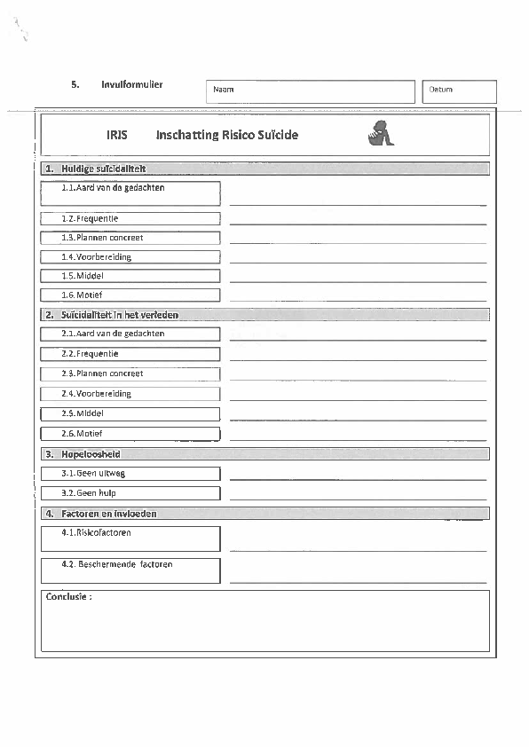
Risico’s inschatten bij kinderen: IRIS schaal
IRIS schaal
Deze schaal kan gebruikt worden
voor jezelf als overzicht,
om zelf een risico inschatting te maken.
(formulier zie FTP)

Slide 59
Risico’s inschatten bij kinderen
Zorgen Beschermen Bewaken
°Persoon heeft regie ° Regie wordt gedeeld °Regie wordt overgenomen
over zijn leven nog in handen
°Kan nadenken over alternatieven °Veiligheid installeren °Persoon wordt in veiligheid gebracht
°Kan ‘pijn’ verdragen °Leefmaatregelen afspreken
°Kan oplossingen uitproberen °Steunfiguren zoeken
°Afspraken omgaan moeilijke momenten

Slide 60
Ondersteuning van de context
Emotionele en mentale impact (ouder)
Impact op sociaal leven
Impact op gezin (Partner)
Impact op gezin (Brussen)
Impact werk en financiën
Coping
Rol van Derden
Noden van Ouders
Bijkomende adviezen

Slide 61
Emotionele en mentale impact (ouder)
Geshockeerd, angst, medeleven, boosheid, verdriet, afschuw, schuld,…
Suïcidepoging is soms ook een geruststelling of hoop op kantelmoment
Angst voor stigma en veroordeling door de omgeving
Permanente angst en onzekerheid
Duur van de suïcidale periode en terugval leiden tot gevoelens van frustratie, boosheid, machteloosheid, …
Ouders houden zich lang zeer sterk en merken vaak niet of laat dat ze mentaal en emotioneel uitgeput zijn.( depressie, suïcidaliteit, verstoorde nachtrust, fysieke klachten)

Slide 62
Emotionele en mentale impact (ouder)
Schaamte en gevoel van falen als ouder van het suïcidale kind en de overige kinderen
Te veel controle (waakzaamheid) of gelatenheid
Op de tippen van de tenen lopen
Toegeeflijker worden en grenzen verleggen
Gevoel van manipulatie
Relatie met kind kan conflictueus zijn maar soms ook extreem hecht
Bezorgd over de toekomst

Slide 63
Impact op sociaal leven
Ouders zetten sociaal leven op een lager pitje omdat ze:
• hun kind niet alleen durven laten
• Anderen niet willen lastigvallen
• Niet willen doen alsof alles goed gaat
• Lastige vragen willen vermijden
• Hun kind willen beschermen voor stigma
Isolement als een probleem op zich
Gevoel van onbegrip uit omgeving

Slide 64
Impact op gezin (Partner)
Conflict tussen ouders door verschillen in coping, verwerking, beleving, betrokkenheid,…
Vaak ontzien moeders hun partner door ze niet alles te vertellen of niet altijd te betrekken.
Gevoel van falen in de partnerrol
Kan tevens aanzet zijn om net dichter bij elkaar te komen

Slide 65
Impact op gezin (Brussen)
• Frustratie, boosheid, verdriet, angst, bezorgdheid, schaamte, machteloosheid, hulpeloos…
• Krijgen minder aandacht
• Worden gevraagd zich aan te passen aan de situatie (opmerkzaam zijn, meer begrip, meer geduld,…)
• Verlaten soms het huis of nemen tijdelijk de broer of zus onder hun vleugels
• Trauma

Slide 66
Impact op gezin
• Gezinsstructuur en dynamiek raken verstoord
• Het suïcidale kind komt in een centrale (‘machts’)positie
gevoel van manipulatie, ouders tegen elkaar uitspelen, dreigen met suïcide, …
• Ouders handelen niet langer in lijn met de eigen visie op opvoeding ondermijning van de overige gezinsrelaties

Slide 67
Impact werk en financiën
(Onbetaald) verlof opnemen, uitzonderlijke afspraken, deeltijds gaan werken om meer bij kind te zijn of beschikbaar te zijn in geval van crisis
• Gevoel van falen als werknemer
• Hulpverlening en verplaatsingen
=> minder inkomsten en meer uitgaven

Slide 68
Coping
• Ouders gaan op zoek naar therapeutische ondersteuning of de huisarts
• Vaak stellen ze dit lang uit:
• Financiële kost
• Het gevoel dat het nu niet over zichzelf moet gaan
• De eigen sombere gedachten er niet meer kunnen bijnemen
• Gevoel dat dit het probleem van het kind niet oplost
• Schaamte
• Blijven werken
• Afspraken met school
• Lezen

Slide 69
Coping
• Lotgenoten
• Sporten
• Schrijven
• Hulpverlening
• Middelen verwijderen
• Kind ontzien / verwachtingen beperken

Slide 70
Rol van derden (huisarts, school, …)
• Ondersteuning door:
• Aanzetten tot praten over suïcidegedachten
• Herkennen van signalen
• Steun bij hulp zoeken

Slide 71
Noden van de ouders
• Steun
• Tips en handvaten:
veiligheid thuis
communicatievaardigheden
coping
signaalherkenning
begrijpen van suïcidaliteit / inlevingsvermogen
• Respijtzorg
• Coaching - ondersteuning ouder in relatie tot:
kind
school
overige gezinsleden
rechten van de ouder (geheimhouding, zorgverlof, mantelzorg, etc,)
Hulp zoeken – keuze maken

Slide 72
Noden van de ouders
Ouder is mantelzorger en heeft zelf nood aan ondersteuning
-> Proactief vragen naar welbevinden van ouder
• Aandacht voor overige kinderen en partner
• Continuering van de zorg
• Betrokkenheid
• Status van het kind
• Therapieplan / medicatie
• Ontslag uit de zorginstelling
Vooral problematisch bij +18 jaar (!) alle ouders erkennen belang van privacy

Slide 73
Bijkomende adviezen
• Opleiding aan hulpverleners
• Psycho-educatie voor ouders (via school)
• Geheimhouding vs. zorgplicht
• Intensieve gezinstherapie
• Aandacht voor Brussen

Slide 74
CRISISTEAM
Wat?
Ondersteunen
Van op afstand
Niet overnemen
Proces bewaken
Wanneer?
Na overleg met team (Denk in de eerste plaats aan uw eigen teamleden!)
Bij acute crisis

Slide 75
CRISISTEAM
WIE?
Bart Van de Water
Nico Van Dorpe
Katia Moerman
Eline Moreaux
Ellen Meurez
Liesbeth Verleyen

